Slide 1
Android Learning Smart-Receipt
Céline ROCCHI
Michel GUILLAUME--FOUCAUD

Slide 2
Centre de formation (MOA-MOE)
Status Juridique : SARL - Société à Responsabilités Limité
Effectifs : 2
Capital : 28 500 €
SIRET : 589621478 53695
Début d’activité : 01/10/2010
Code APE : 8542Z – étude supérieur
Activité : Enseignement Technique Préparant aux Diplômes d’état Développeur Logiciel
Siège Social : 48 rues Camille-Desmoulins 92130, Issy-les-Moulineaux, France
Responsable :
Céline Rocchi
Michel Guillaume—Foucaud
Numéro de Téléphone : +33 (0)1 51 93 XX XX
Fax number : +33 (0)1 51 93 XX XX

Slide 3

Formation Android - Pourquoi ?
Android est le Système d’exploitation pour 70% des smartphone Français
Le développement Android en Java, le plus utilisé au niveau professionnel, vise un grand nombre de développeur
Les développeurs peuvent gagner entre 35 000 et 65 000 € / An pour un Junior et 70 000 € pour un senior
Notes:
Android represents a large market share in France (70% of smartphone)
companies search to be present on all possible media to increase their visibility and be closer to the users (always in their pockets).
Android learning has become very important for a development learning center.
Between Thirty-five thousand euros and Sixty-five thousand euros per years

Slide 4

Formation Android – Comment ?
Une application étude de cas pour numériser ses tickets de caisses et exploiter les données de tous les utilisateurs pour les aider à consommer mieux

Slide 5

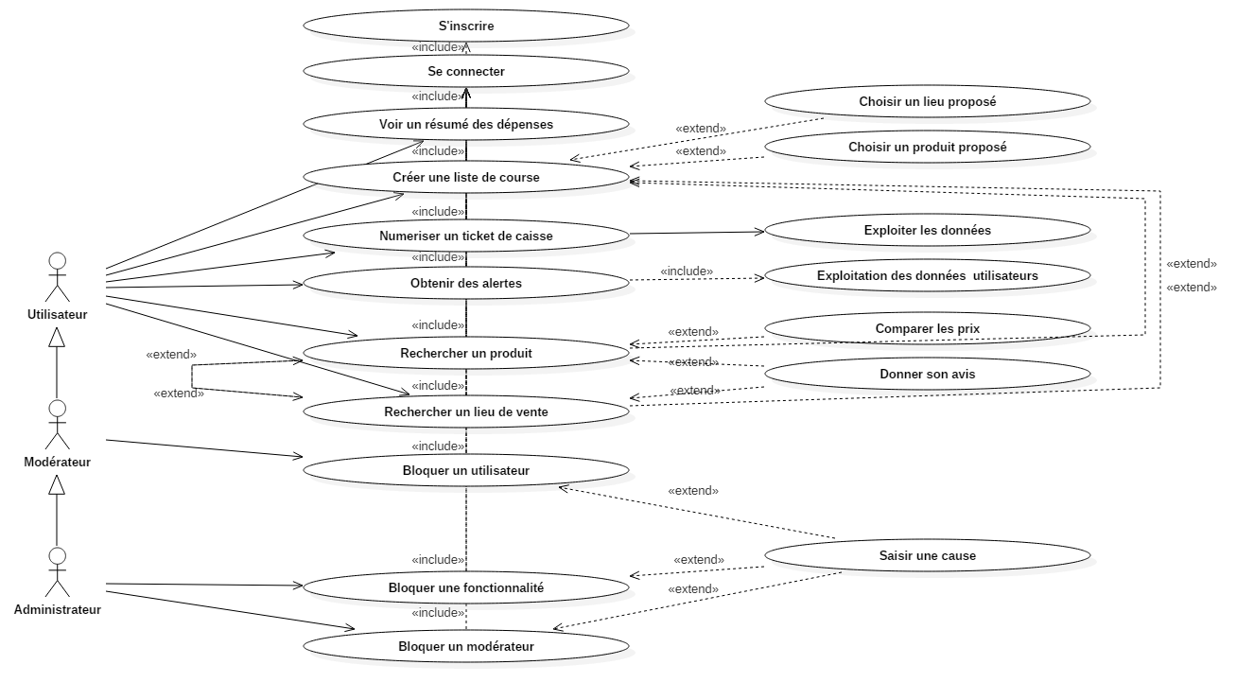
Etude de Cas – Use Case
OpenCV
Google MAP API

Slide 6
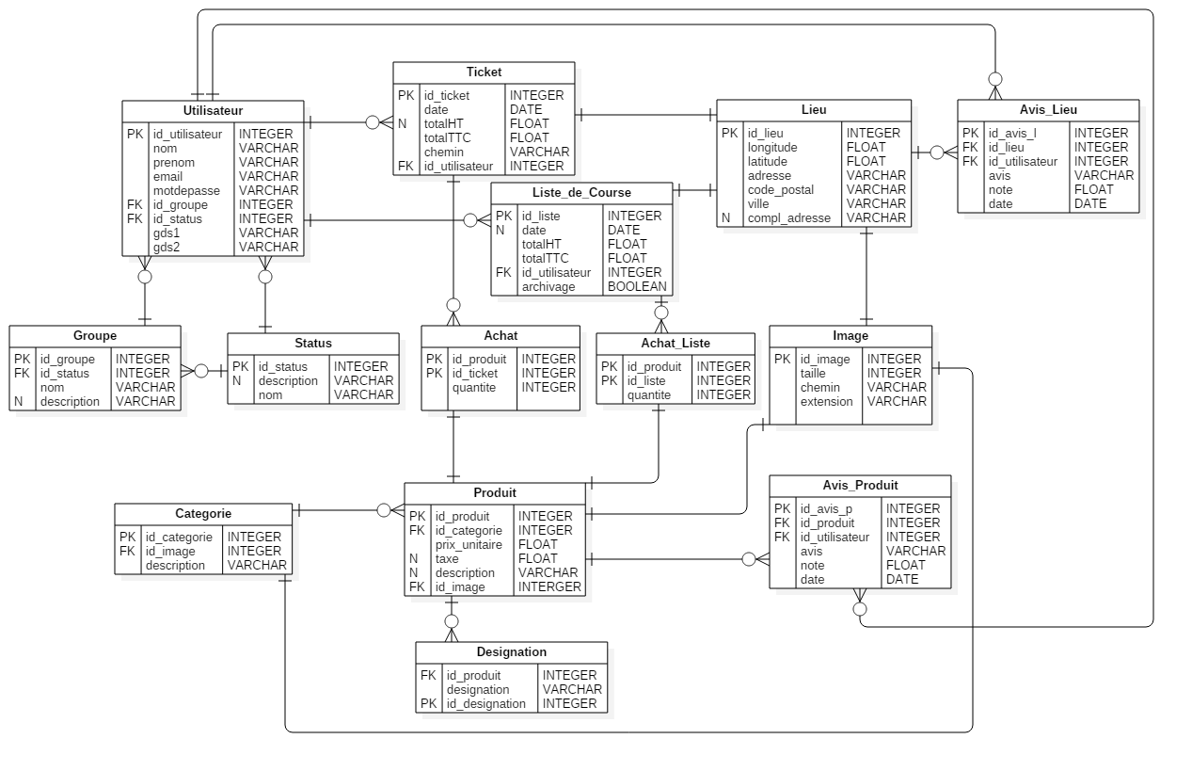
Etude de Cas – Base de données

Slide 7
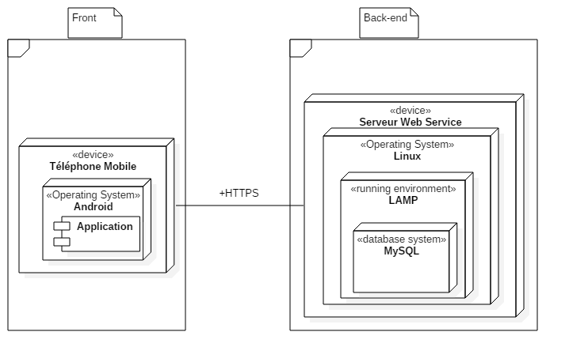
Etude de Cas – Structure

Slide 8
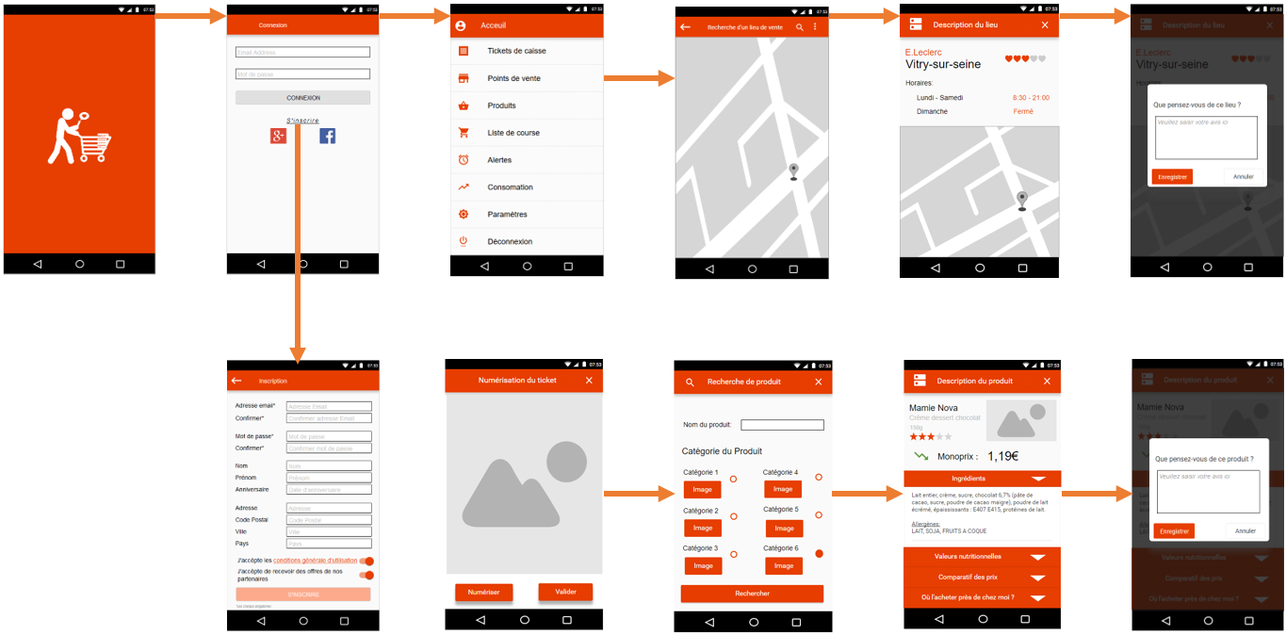
Etude de Cas – Maquettes Utilisateur

Slide 9
Réalisation – Avec quels outils ?
Schéma :
UML - StarUML
Wireframe - Mockups
Développement :
Codage JAVA - Android Studio
Codage Back-end - netbeans
Images :
Montage - Photoshop
Gestion de projet :
Versionning – Git
https://github.com/MGuillaumeF/Hit-Projet-17-18
Agile – Trello
https://trello.com/hitprojet1718
Planning – MS Project
Communication – Messenger/Slack
Mise en commun du groupe chaque Vendredi

Slide 10
Réalisation – Quand ?
Voir MS Project

